Slide 1

SPRINT 1- PROJETO DE PESQUISA E INOVAÇÃO

Slide 2
SUMÁRIO
GitHub + Azure
Definir Inovação
Contexto de Negócio
Site Estático
Diagrama Banco de Dados
StoryBoard
Canvas
Proto Persona
User Stories
Requisitos
Dual Boot
Planner

Slide 3
GIT + AZURE

Slide 4
PLANNER

Slide 5
CONTEXTO
49% da população brasileira vive no interior.
17% de crescimento mercantil anual
R$827bilhões movimentados ao ano.

Slide 6
PROTOPERSONA

Slide 7

Demografia e comportamentos
Miguel
Dono de uma loja de enxovais
36 anos
Mora em Ibitinga (interior de São Paulo)
Casado
Possui 3 filhos
Dono da loja há 6 anos
Sua loja é referência na cidade
Não é um “heavy-user” da internet
Dores e Necessidades
Potenciais Soluções
Perdendo vendas por conta de quedas de sistema.
Pouca assistência técnica na região.
Precisa de melhor gerenciamento de seus equipamentos.
Está em desvantagem em relação as outras lojas.
Controlar os recursos dos seus sistemas operacionais.
Ter previsibilidade na prevenção de problemas nos computadores.
Menos tempo de “shutdown” em seu sistema.
Ter um controle maior em seu negócio.

Slide 8
USER STORIES

Slide 9
Como um gerente de loja eu gostaria de monitoramento de recursos computacionais para prever futuros problemas.
Como um gerente de comércio, eu preciso ser alertado caso a vida útil de um dos meus componentes esteja comprometida.
Como gerente, eu preciso de uma nova maneira de reduzir custos para aumentar o lucro da minha loja.
Como morador de uma cidade pequena e com pouco acesso, eu preciso de uma equipe de manutenção disponível para atender minhas necessidades.
Como vendedor, eu preciso de um sistema de vendas que não pare para não atrapalhar o meu rendimento mensal..

Slide 10
CANVAS

Slide 11
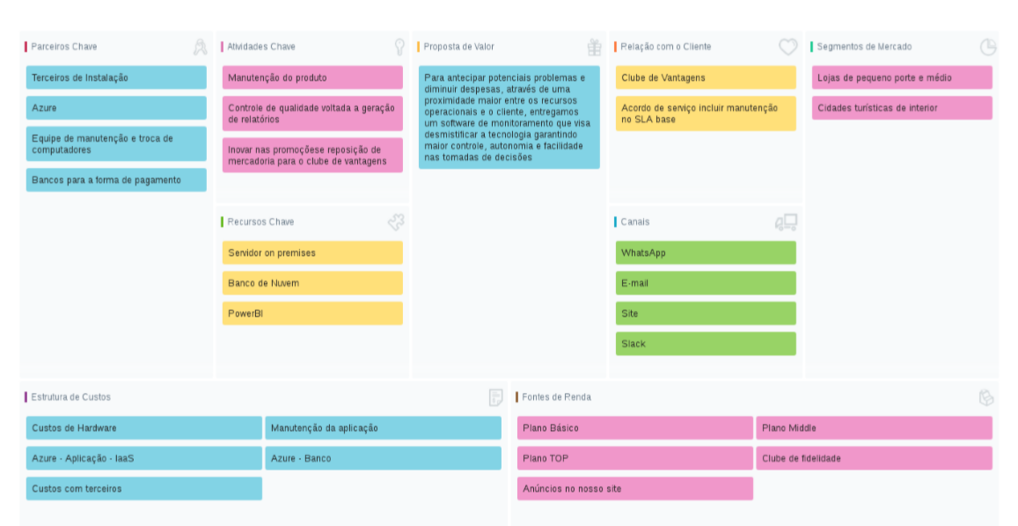

Slide 12
STORYBOARDS

Slide 13
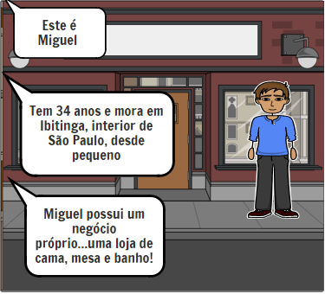
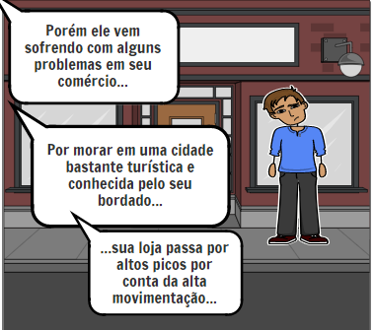
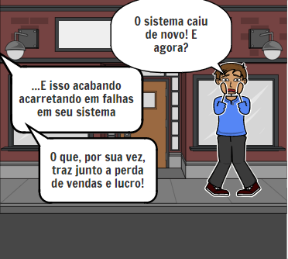
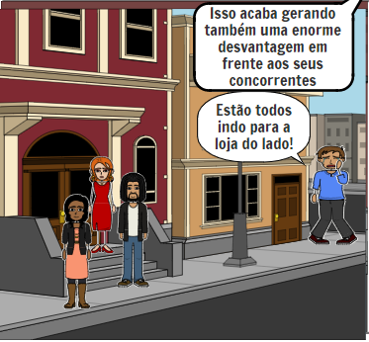
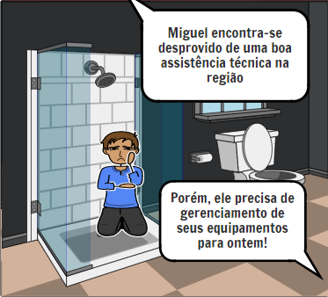
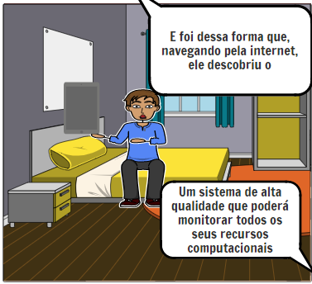
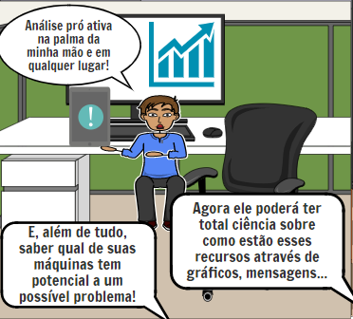
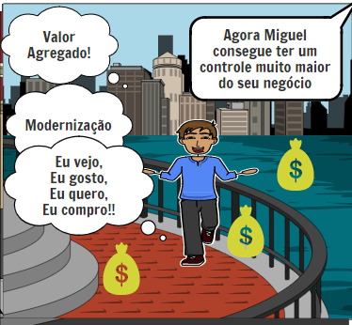
,
!
Cérberus

Slide 14
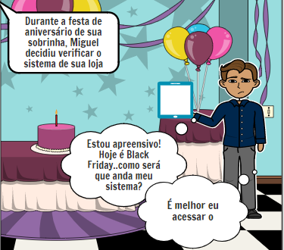
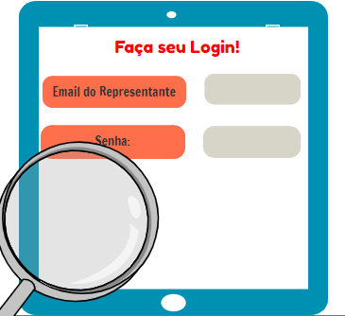
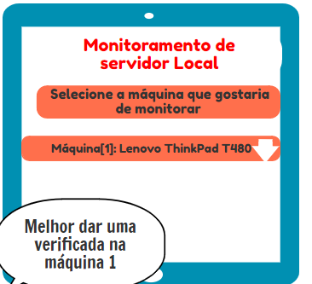
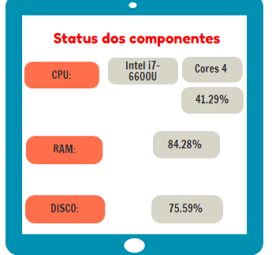

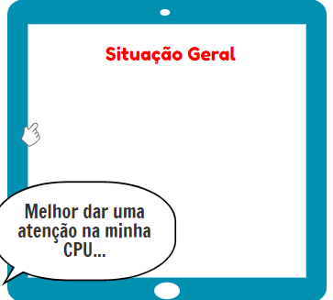
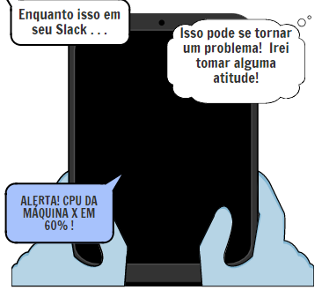
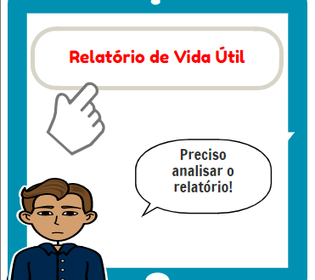
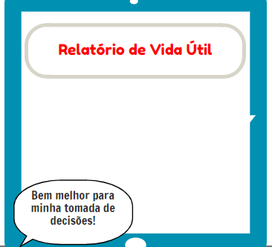



Cérberus
CPU
RAM

Slide 15
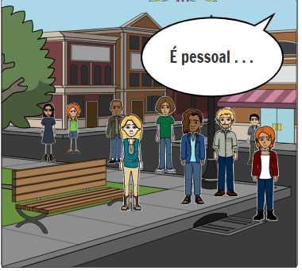
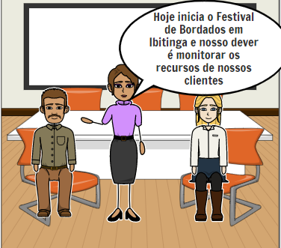
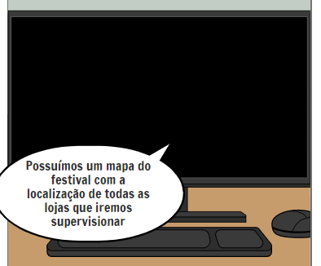
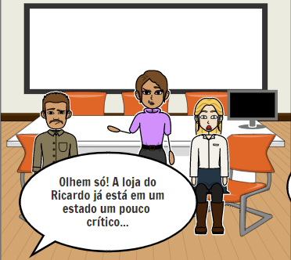

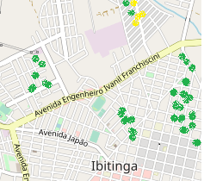
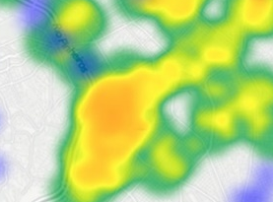
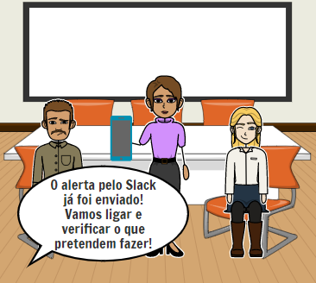
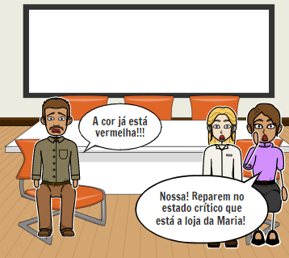
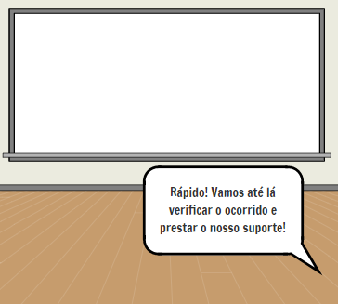
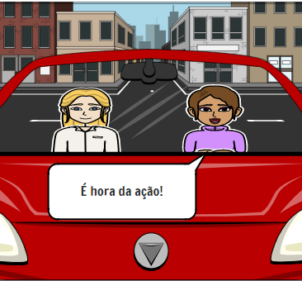

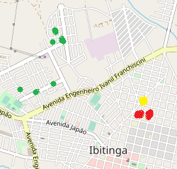
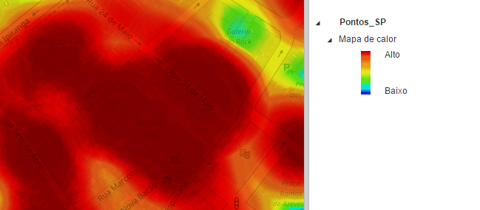
Mapa de Calor
Possuímos um mapa do festival com a localização de todas as lojas que iremos supervisionar

Slide 16
LEARN UX

Slide 17
TAREFAS
IDEIAS
BENEFÍCIOS
Monitoramento dos componentes do SO (CPU, RAM..)
Alertas de Hardware
Construção de dashboards para análise
Via api, mandar mensagens de aviso para o telegram
Redução de Custos
Agilidade na tomada de decisões
Geração de Logs
Trocar recursos computacionais comprometidos
Transformar logs em arquivos csv
Gerar relatório semanal com médias em html
Agilidade na prevenção de danos na infraestrutura
Autonomia
Dar assistência técnica de emergência
Construção de dashboards para análise
Montar centro de monitoramento na cidade
Menor risco de timeout
Agilidade na trica de componentes danificados
Disponibilizar equipe para troca de componentes danificados
CLIENTES
Cidades do Interior*
Gerentes de Lojas

Slide 18
REQUISITOS

Slide 19
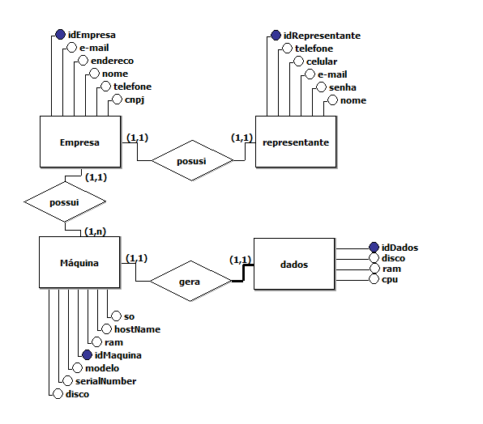
BANCO DE DADOS

Slide 20
SITE ESTÁTICO

Slide 21
DUAL BOOT

